Slide 1
وزارة التعليـم العـالي والبحـث العلـمي
جامعـة: المسيلـة
معهد تسيير التقنيات الحضرية
قسم: هندسة حضرية
الاحياء المستديمة Cours 2 Eco-quartiers

Slide 2
Le quartier durable et l’éco-quartier est défini comme suit:
« C’est un quartier urbain, conçu de façon à minimiser son impact sur l’environnement en assurant la qualité de vie des habitants, en visant un fonctionnement à long terme, une autonomie fonctionnelle, la création d’une solidarité sociale et une intégration cohérente au site ; il doit répondre aux objectifs locaux et globaux du développement durable. »
Dans ses principales caractéristiques, l’éco-quartier doit être un quartier
-Défini, avec un centre et des limites
-Compact, pour assurer une densité durable et limiter son impact sur le territoire
-Complet, pour limiter les déplacements, faciliter les échanges et améliorer la qualité de vie
-Connecté, au voisinage et à la ville
-Autonome dans sont fonctionnement et en solidarité sociale
-Qui facilite les liens homme-nature et homme-homme
-Qui répond aux enjeux globaux et locaux avec un bilan environnemental positif

Slide 3
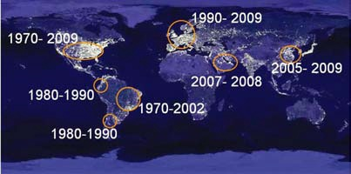
localisation des éco-quartiers dans le monde

Slide 4
En Angleterre, les Accords de Bristo l34 ont défini un quartier durable comme «une zone de mixité fonctionnelle développant un esprit de quartier» qui regroupe les fonctions de résidence et de travail et s’adresse aux générations actuelles et futures. L’environnement est au centre de la démarche de même que l’accès pour tous à une qualité de vie élevée.
Qu’est-ce qu’un quartier durable ?
Un aménagement durable de quartier se conçoit par une prise en compte de l'ensemble des impacts environnementaux, économiques et sociaux. Ce principe doit pouvoir s’appliquer en amont du projet et accompagner les différentes phases de constructions ou de rénovations puis d’exploitation du quartier. Jusqu'à présent, tout aménagement urbain durable n’a pas obéi à une norme stricte. C’est à partir de ce constat que, pour chaque opération, toutes les phases de conception et de réalisation ont été abordées. Et qu’elles ont inclus, dès le départ, une réflexion sur la gestion, la communication, l'évaluation et la participation des différents acteurs. C’est ce qui a permis à des collectivités de s’auto-déclarer « quartier durable ».

Slide 5
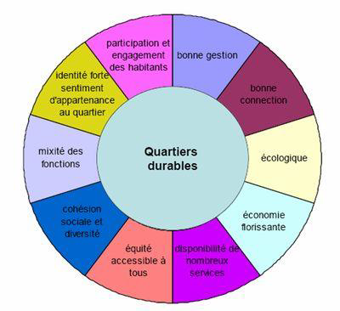
Critères d’évaluation européens de quartier durable
Source : association Energy Cities33

Slide 6
https://www.renaultgroup.com/news-onair/actualites/6-eco-quartiers-a-connaitre-en-europe/
Caractéristiques des éco-quartiers
Quel que soit le pays où il s’implante, l’éco-quartier répond à des critères de base similaires visant la diminution de l’empreinte carbone. La mobilité douce en fait partie avec la mise en place de bornes de recharge pour les véhicules électriques ou hybrides rechargeables, des pistes cyclables, etc. Les panneaux photovoltaïques, les dispositifs vehicle-to-grid et l’autoconsommation favorisent quant à eux les énergies renouvelables.
À cela s’ajoute l’éco-construction : les immeubles ou les maisons individuelles sont conçus en matériaux durables. Très bien isolés, ils consomment par conséquent peu d’énergie. La végétalisation, en plus d’être agréable pour les habitants, favorise la biodiversité dans le quartier et protège de la chaleur estivale. Un dispositif performant de recyclage, avec un système de compostage, et de valorisation des autres déchets est indispensable. L’éco-quartier joue aussi le rôle de vecteur de changement des comportements qui génère d’autres actions positives, telles que l’entraide et la convivialité.

Slide 7
https://eduscol.education.fr/sti/sites/eduscol.education.fr.sti/files/ressources/pedagogiques/3878/3878-ecoquartier.pdf
Concepteurs et usagers
De l’élaboration à la phase d’exploitation, tout quartier est le résultat de l’action entreprise par une multitude d’acteurs aussi variés que nombreux. L'idée de parer une opération d'urbanisme du label écoquartier émane généralement de la collectivité concernée ; parfois, d'un collectif de citoyens. Une équipe de maîtrise d'œuvre pluridisciplinaire est sollicitée pour articuler les enjeux entre eux : architectes, urbanistes, sociologues, consultants en environnement... Lesquels doivent se montrer particulièrement ouverts à la protection de l'environnement. Un écoquartier ne pourrait pas se faire sans grands acteurs du bâtiment. On retrouve donc des promoteurs, investisseurs et gestionnaires de réseaux. En France, les bailleurs sociaux se sont beaucoup impliqués dans les quartiers puisqu'ils ont tout intérêt à voir les factures énergétiques diminuer. Ils sont devenus un moteur majeur dans le lancement de telles opérations. La participation des habitants doit s’établir très en amont de la construction ou de la rénovation du quartier.

Slide 8
En prenant ainsi part à la conception de leur futur lieu de vie, les habitants sont incités à respecter les principes de fonctionnement (notamment les taux de tri ou de possession d'une voiture, deux indicateurs souvent révélateurs du succès d'un écoquartier). On peut souligner l’originalité des démarches développées pour encourager cette participation : réseau intranet au quartier, forum internet, publication de revue de quartier, débats, séminaires, expositions… Les associations de défense de l’environnement sont étroitement impliquées, ayant des intérêts évidents dans la mise en place de tels quartiers. La participation citoyenne couplée au principe de subsidiarité est un élément essentiel d’un quartier durable. Ainsi, dans une école primaire de Beckerich au Luxembourg, il a été demandé aux élèves d’imaginer la forme des parterres autour des arbres de leur école. Résultat : ils ont imaginé des parterres en forme d’étoiles là où les architectes tracent généralement de simples ronds ou carrés…

Slide 9
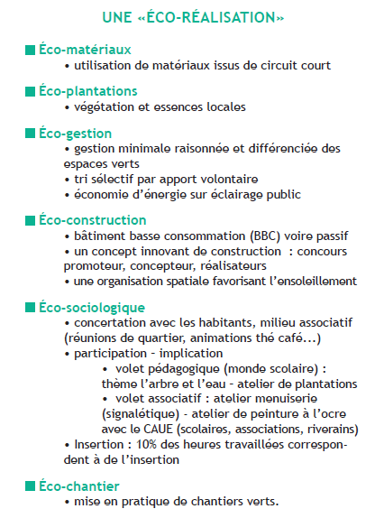

Slide 10
MERCI

